Slide 1
SUAM- SOGGETTO AGGREGATORE DELLA REGIONE MARCHE
Guida alla Convenzione

Slide 2
PREMESSA
La Convenzione per la fornitura di PC Notebook e Thin Client e servizi connessi per le Amministrazioni del territorio della Regione Marche è stipulata dalla SUAM, in qualità di Soggetto aggregatore ai sensi dell’articolo 26 della Legge 488 del 1999.
Il Fornitore, mediante la stipula della suddetta Convenzione, è obbligato ad accettare i c.d. Ordinativi di Fornitura emessi dalle Amministrazioni contraenti, i quali rappresentano i contratti attuativi della Convenzione stessa.
La durata delle Convenzioni è pari a 24 mesi decorrenti dal 04/11/2020.
All’interno del periodo di validità della Convenzione, sarà possibile emettere Ordinativi di Fornitura per importi complessivi pari al massimale contrattuale.
La durata degli Ordinativi di fornitura in corso di esecuzione potrà essere modificata per il tempo strettamente necessario alla conclusione delle procedure necessarie per l’individuazione del nuovo contraente ai sensi dell’art. 106, comma 11, del Codice. Nel periodo di proroga non possono essere emessi nuovi ordinativi di fornitura oltre a quelli per i quali è disposta proroga. In caso di proroga, il contraente è tenuto all’esecuzione delle prestazioni oggetto della Convenzione agli stessi - o più favorevoli - prezzi, patti e condizioni.

Slide 3
PREMESSA
La procedura di adesione, di seguito descritta, si conclude con l’emissione dell’Ordinativo di Fornitura.
Il rapporto contrattuale, a seguito dell’emissione dell’Ordinativo di Fornitura, si instaura tra Amministrazione contraente e Fornitore.

Slide 4
I FORNITORI
ITALWARE S.r.l : LOTTO 1 - CIG 83886862AE - Acquisto di PC Notebook configurati come riportato nei documenti di gara e Servizi Opzionali e connessi
RTI: Npo Sistemi srl - VmWay srl: LOTTO 2 - CIG 8388687381 - Acquisto di Thin Client
N.B.: I contatti dei fornitori dei due lotti sono riportati nell’Allegato CONTATTI FORNITORI.

Slide 5
PROCEDURA DI ADESIONE ALLA CONVENZIONE L’Amministrazione contraente che intenda aderire alla Convenzione per la fornitura di PC notebook e thin client e servizi connessi per le Amministrazioni del territorio della Regione Marche dovrà: 1) Collegarsi al «Profilo del Committente – Soggetto Aggregatore SUAM», al seguente link: https://www.regione.marche.it/Entra-in-Regione/Soggetto-Aggregatore-SUAM. 2) Selezionare la Sezione «Generali» all’interno della quale troverà un’ulteriore Sezione denominata «Convenzioni attive». 3) All’interno di quest’ultima, in cui sarà presente la Convenzione di cui trattasi (PC NOTEBOOK E THIN CLIENT), è presente il «Manuale Operativo per l’adesione sulla piattaforma GT- SUAM» ed una serie di allegati: - CAPITOLATO TECNICO - CONVENZIONI - LISTINO PREZZI - SCHEDE TECNICHE - CONFERMA DI ADESIONE E NULLA OSTA - ORDINATIVO DI FORNITURA - SCHEDA SINTETICA RIEPILOGATIVA - CONTATTI FORNITORI - PROSPETTO RIEPILOGATIVO PENALI - STANDARD DI LETTERA CONTESTAZIONE PENALI - STANDARD DI LETTERA APPLICAZIONE PENALI 4) Dopo aver preso visione della documentazione ed aver ottenuto il nulla osta da parte della SUAM per aderire alla Convenzione l’Amministrazione dovrà registrarsi attraverso la piattaforma GT-SUAM, la quale genererà un RIEPILOGO ADESIONE da allegare all’Ordinativo di fornitura.

Slide 6
PROCEDURA DI ADESIONE ALLA CONVENZIONE La procedura di adesione alla Convenzione si articola come segue: 1. CONFERMA DI ADESIONE (Modello CONFERMA DI ADESIONE E NULLA OSTA): documento mediante il quale l’Amministrazione contraente conferma alla SUAM (tramite PEC) la sua intenzione di aderire alla Convenzione; 2. NULLA OSTA ALLA CONFERMA DI ADESIONE: con questo atto, che la SUAM invia tramite PEC all’Amministrazione contraente, viene accantonata la quota parte di massimale necessaria a soddisfare il fabbisogno dell’Amministrazione contraente e quest’ultima viene autorizzata a contattare direttamente il Fornitore; 3. ORDINATIVO DI FORNITURA (Modello ORDINATIVO DI FORNITURA): contratto attuativo della Convenzione che l’Amministrazione contraente deve caricare su GT SUAM ed inviare al fornitore. All’ordinativo di fornitura dovrà essere allegato il RIEPILOGO ADESIONE, generato attraverso la piattaforma GT-SUAM.

Slide 7
CONFERMA DI ADESIONE L’ Amministrazione interessata, successivamente al ricevimento della comunicazione da parte della SUAM di avvenuta pubblicazione della Convenzione, deve trasmettere alla SUAM, tramite PEC, la CONFERMA DI ADESIONE, sottoscritta da un soggetto autorizzato ad impegnare formalmente e legalmente la stessa. Attraverso la Conferma di adesione l’Amministrazione fornirà alla SUAM i seguenti elementi: a) L’importo presuntivo di adesione alla Convenzione sulla base delle stime effettuate dall’Amministrazione contraente considerando il listino prezzi allegato alla Convenzione; c) Il termine entro cui saranno emessi gli Ordinativi di Fornitura (che non potrà superare il periodo di validità della Convenzione, pari a 24 mesi); d) Il nominativo del Direttore dell’esecuzione del contratto ed il suo contatto di posta elettronica.

Slide 8
NULLA OSTA DELLA SUAM
La SUAM, entro 5 giorni lavorativi dal ricevimento della CONFERMA DI ADESIONE da parte dell’Amministrazione contraente, ne prenderà atto e rilascerà, tramite PEC, il NULLA OSTA.
L’Amministrazione contraente, in seguito al ricevimento del nulla osta da parte della SUAM, è autorizzata ad avviare l’interlocuzione con il Fornitore.

Slide 9
ORDINATIVO DI FORNITURA
E’ l’atto in forma elettronica, sottoscritto da un soggetto autorizzato ad impegnare legalmente e formalmente l’Amministrazione contraente, che viene inviato al Fornitore.
Costituisce il documento contrattuale che formalizza l’accordo tra le Amministrazioni contraenti e il Fornitore ed assume, come previsto dall’art. 26 L. 488/1999, la valenza di contratto attuativo della Convenzione.
All’Ordinativo di Fornitura dovrà essere allegato il Riepilogo Adesione scaricato dalla Piattaforma GT SUAM secondo le modalità indicate nell’apposita guida.
Al momento della stipulazione dell’Ordinativo di fornitura, l’Amministrazione contraente liquiderà, a favore della Regione Marche, l’ importo previsto nel Prospetto economico per gli incentivi ex art. 113 commi 2 e 5 del D.lgs. n. 50/2016.
L’Ordinativo di fornitura, unitamente all’allegato RIEPILOGO ADESIONE, deve essere trasmesso al RUP della Convenzione ai fini del monitoraggio di quest’ultima.
→ N.B. Le Amministrazioni aderenti alla Convenzione potranno ordinare un quantitativo di PC Notebook/Thin Client uguale o superiore al Quantitativo Minimo Ordinabile, stabilito in n. 2 (due) PC Notebook/Thin Client.

Slide 10
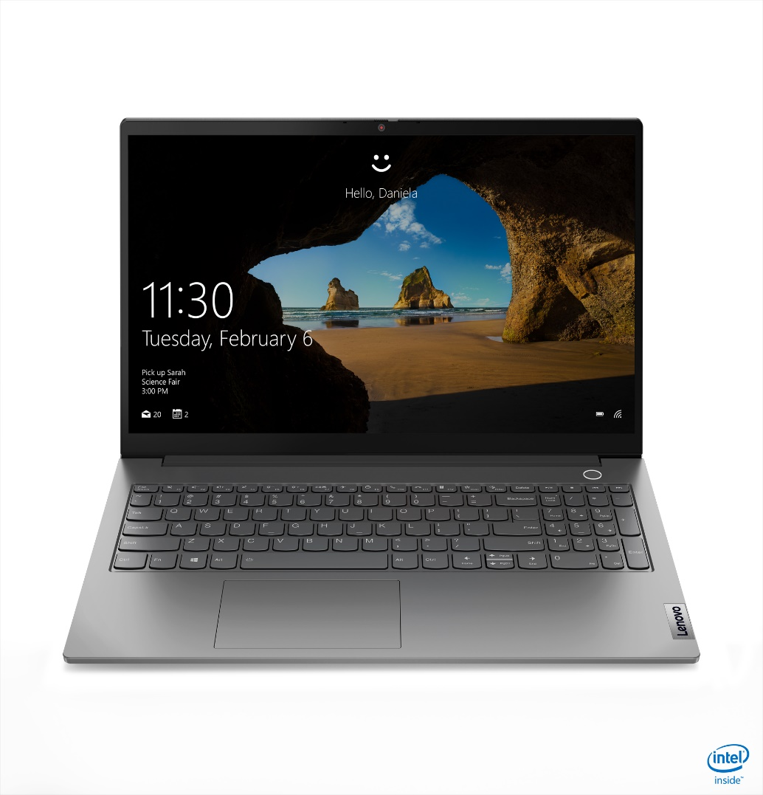
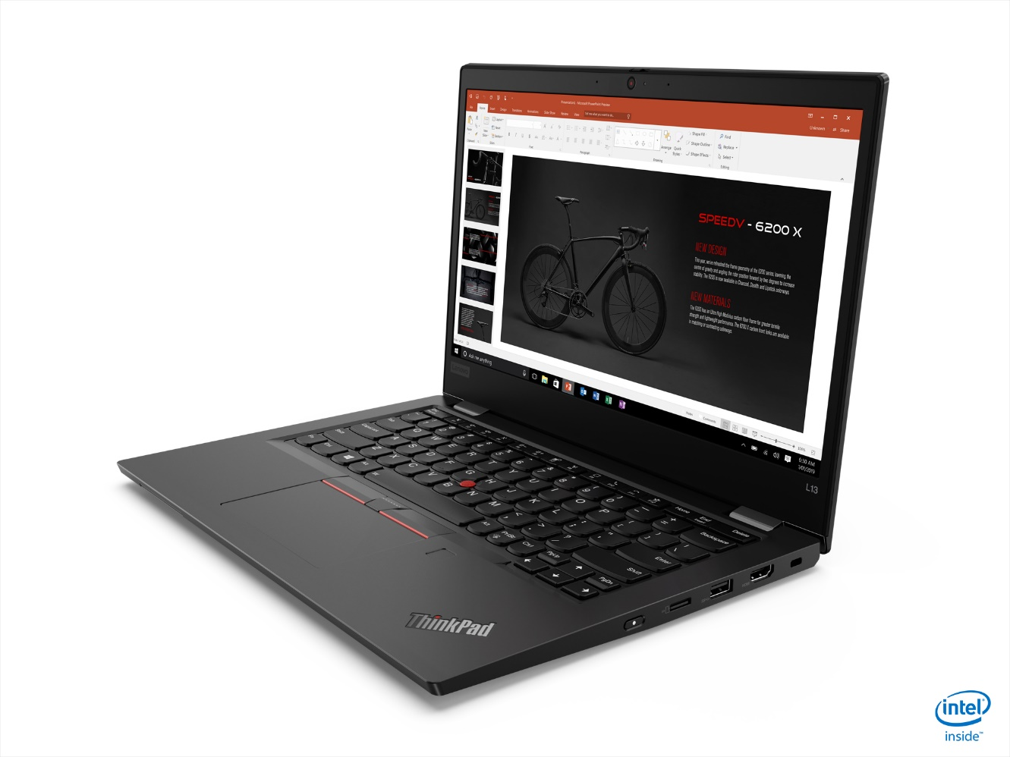
OGGETTO DELLA CONVENZIONE
Lotto n. 1 - Acquisto di PC Notebook configurati come riportato nei documenti di gara e Servizi Opzionali e connessi
Le apparecchiature oggetto della fornitura sono:
NOTEBOOK BASE (Marca: Lenovo; Modello: Thinkbook 15)
NOTEBOOK AVANZATO (Marca: Lenovo; Modello: Thinkbook 15)
ULTRABOOK (Marca: Lenovo; Modello: Thinkpad L13)
Le principali caratteristiche tecniche delle apparecchiature sono riportate negli allegati SCHEDE TECNICHE.

Slide 11
OGGETTO DELLA CONVENZIONE Lotto n. 2 – Acquisto di Thin Client Le apparecchiature oggetto della fornitura sono: 1) THIN CLIENT BASE (Marca Dell; Modello: Wyse 5070 Thin Client BTX) 2) THIN CLIENT ALL-IN-ONE 21,5” (Marca: Dell; Modello: WYSE 5470 AIO CTO) Le principali caratteristiche tecniche delle apparecchiature sono riportate negli allegati SCHEDE TECNICHE.

Slide 12
DISPOSITIVI OPZIONALI Su richiesta dell’Amministrazione, il Fornitore dovrà configurare i PC Notebook e Thin Client in configurazione base con i dispositivi opzionali scelti, tra quelli sotto elencati e descritti nel Capitolato tecnico, dalla medesima Amministrazione nell’ordinativo di fornitura. Il prezzo dei dispositivi opzionali non è ricompreso nel prezzo dei PC Notebook e Thin Client ed è da intendersi come “prezzo addizionale” a questi. - Memory key USB - HD esterno - Ram Aggiuntiva - Masterizzatore esterno - Docking station - Cavo HDMI-HDMI - Alimentatori aggiuntivi

Slide 13
SERVIZI COMPRESI NEL PREZZO DEI PERSONAL COMPUTER I servizi descritti nel presente paragrafo sono connessi ed accessori alla fornitura dei PC Notebook e Thin Client e, quindi, sono prestati dal Fornitore unitamente alla fornitura medesima. Il corrispettivo di tali servizi, quindi, è ricompreso nel prezzo dei PC Notebook e Thin Client. 1) PRECARICAMENTO SISTEMI OPERATIVI: Per ciascun Personal Computer, il Sistema Operativo che il Fornitore deve installare, è Microsoft Windows 10 Professional a 64 bit. 2) CONSEGNA: Le attività di consegna delle apparecchiature si intendono comprensive di ogni onere relativo ad imballaggio, trasporto, facchinaggio e consegna nei luoghi indicati dall’Amministrazione nell’Ordinativo di Fornitura. 3) ASSISTENZA E MANUTENZIONE: Il Fornitore dovrà mantenere in perfetto stato di funzionamento le apparecchiature oggetto della fornitura per un periodo di 36 (trentasei) mesi a partire dalla Data di Consegna dei PC Notebook e Thin Client, provvedendo a fornire per ciascuno di essi, l’assistenza tecnica on-site del produttore dell’apparecchiatura. L’assistenza tecnica deve essere esercitata tramite ritiro e riconsegna dell’apparecchiatura entro 2 giorni lavoratori decorrenti dal giorno successivo all’apertura della chiamata di assistenza. Le spese di ritiro e riconsegna dell’apparecchiatura sono a carico del fornitore. 4) SERVIZIO DI CREAZIONE DEL “GOLDEN DISK” 5) CALL CENTER: Il Fornitore deve attivare, entro il termine perentorio di 15 giorni dalla data di stipula della Convenzione, un servizio di Call Center competente per: - ricezione e smistamento degli ordini; - richieste di intervento per manutenzione ed assistenza tecnica; - richieste relative allo stato delle consegne; - richieste relative allo stato degli ordini in corso ed alla loro evasione; - richieste di chiarimento sulle modalità di ordine e di consegna.

Slide 14
SERVIZI AGGIUNTIVI PER ORDINI SUPERIORI AI 100 PC NOTEBOOK E THIN CLIENT Per ordini superiori ai 100 PC Notebook e Thin Client, su richiesta dell’Amministrazione contraente riportata nelle note dell’Ordinativo di fornitura, potranno essere richiesti i seguenti servizi aggiuntivi: - Installazione sul PC Notebook e Thin Client di una immagine preconfigurata dall’Amministrazione contraente - Etichettatura di fabbrica dei prodotti forniti sulla base dei matricolari di inventario forniti dall’Amministrazione - Consegna differita delle apparecchiature in lotti da 15 a 100 apparecchiature presso diverse sedi dell’amministrazione.

Slide 15
SERVIZI OPZIONALI Questi servizi sono eventualmente attivabili da ciascuna Amministrazione contraente. Il corrispettivo di tali servizi, quindi, è da considerarsi addizionale al prezzo dei PC Notebook e Thin Client. 1) ESTENSIONE DEL SERVIZIO DI ASSISTENZA E MANUTENZIONE 4° e 5° ANNO: In riferimento ai PC Notebook e Thin Client, in aggiunta ai 36 mesi di assistenza tecnica on-site il cui prezzo è ricompreso nel prezzo dei PC Notebook e Thin Client e nei dispositivi opzionali, l’Amministrazione contraente può richiedere al Fornitore di prolungare tale periodo per ulteriori due anni. 2) COPERTURA DANNI ACCIDENTALI: l’Amministrazione contraente può richiedere al Fornitore, al momento dell’ordine, una garanzia, per un periodo di 36 mesi, per la copertura per danni accidentali che causino l’impossibilità di utilizzare il PC Notebook e Thin Client, con la franchigia di euro 120,00 IVA esclusa per la rottura del Display. Per la copertura per danni accidentali che causino l’impossibilità di utilizzare il PC Notebook e Thin Client, la suddetta franchigia è aumentata a euro 200,00 IVA esclusa.

Slide 16
INFORMAZIONI E CHIARIMENTI
Per ulteriori informazioni e chiarimenti è possibile contattare: Regione Marche -Servizio Stazione Unica Appaltante - P.F. Soggetto Aggregatore.
La struttura ha sede ad Ancona in Via Palestro, 19 - Cap 60122.
E-mail: funzione.soggettoaggregatore@regione.marche.it
PEC: regione.marche.suam@emarche.it
Per informazioni di carattere tecnico e per chiarimenti sull’uso della Piattaforma GT SUAM è possibile contattare l’assistenza TASK ai seguenti recapiti:
- Tel: 0733 280140
- Indirizzo mail: assistenza.appalti@sinp.net.

